Slide 1
Gyógyszertan
Dr. Zimmerman Katalin
2019.

Slide 2
DIABETES MELLITUS KEZELÉSE

Slide 3
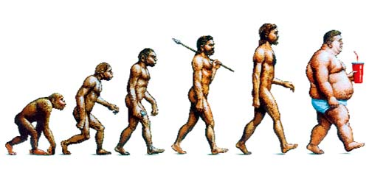
Antidiabetikumok

Slide 4
Antidiabetikumok
5% a lakosságnak, de 65 év felett 20 %
15% az összes egészségügyi kiadásnak
1/3 nem diagnosztizált
vakság vezető oka
50%-ban oka a nem traumás végtag elvesztésnek
35% ban felelős a halálos végű vese megbetegedésért
24 szeresre növeli a kardiovaszkuláris halálozást
I. Típus esetén 7-12x nagyobb az esély a végleges rokkantságra
II. Típus felelős az összes halálozás 17% -ért 25 év felett

Slide 5
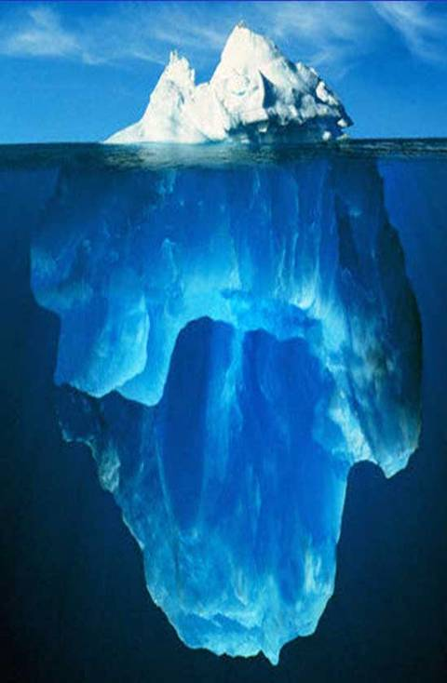

26 million
with Diabetes
79 million
with
Pre-Diabetes
Notes:
5

Slide 6
Antidiabetikumok
A hasnyálmirigy külső és belső elválasztású sejteket is tartalmazó, kettős elválasztású mirigy.
Az emésztőnedvet termelő sejtek között, szétszórtan, szigetszerűen hormontermelő sejtcsoportok láthatók, amelyeket Langerhans-szigeteknek nevezünk.
Váladékuk, az inzulin, a sejtek anyagcseréjét befolyásoló, általános hatású peptidhormon.
Az egyetlen hormon, amely a vércukorszintet csökkenti. Hatására a sejtek glükózfelvétele és -felhasználása is nő.

Slide 7
Antidiabetikumok
Fokozza a sejtek cukorfelvételét a vérből, ezzel csökkenti a vércukorszintet.
A felvett szőlőcukrot a máj, a harántcsíkolt izomszövet és a zsírszövet sejtjei átalakítják és elraktározzák, míg a többi sejt lebontja.
A vérből fölvett szőlőcukor a májban glikogénné, a zsírsejtekben zsírrá alakul. Egyidejűleg a zsírok bontása is csökken.
Az inzulin termelődését a vércukorszint szabályozza. Az inzulin elválasztását vér magas glükóz-koncentrációja serkenti.

Slide 8
Antidiabetikumok
A cukorbetegség definíciója
anyagcsere-betegség, amelynek központjában a szénhidrát-anyagcsere zavara áll
az inzulin elégtelen termelése vagy a szövetek csökkent inzulin érzékenysége idéz elő
a kórfolyamat következményesen érinti a zsír- és a fehérje-anyagcserét is

Slide 9
Antidiabetikumok
Diagnózisa
Klasszikus tünetek esetén
8 óra éhezés utáni plazma vércukorszint ≥ 7 mmol/l
étkezés után bármely időpontban mért plazma vércukorszint ≥ 11.1 mmol/l
Klasszikus tünetek hiányában
éhomi vércukorszint ismételten mérve ≥ 7 mmol/l
bármely időpontban vagy az OGTT (orális glukóz tolerancia teszt) során a 120 perces vércukor ismételten ≥ 11.1 mmol/l

Slide 10
Antidiabetikumok
A cukorbetegség oka
az inzulin viszonylagos hiánya
az inzulin teljes hiánya
az inzulinhatás elmaradása
ezek együttes előfordulása
| 10

Slide 11
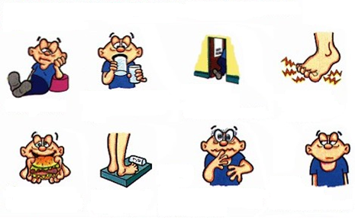
A cukorbetegség tünetei
Megnövekedett
folyadék igény,
(több mint 10 pohár/nap)
Gyakori vizeletürítés
( főleg éjszaka)
Zsibbadás és bizsergés
a lábakban
Állandó fáradtság
Állandó éhségérzet
Tisztázatlan fogyás
Homályos látás
Potencia
zavarok

Slide 12
Antidiabetikumok
Felosztása
1-es típusú diabetes mellitus (T1DM)
  autoimmun mechanizmusú
  idiopathiás
2-es típusú diabetes mellitus (T2DM)
Gestatios diabetes
egyéb speciális típusok
  béta sejt működés, vagy inzulinhatás genetikai zavara
  pancreas exocrin részének megbetegedéseihez társuló formák
  gyógyszerek, kémiai anyagok kiváltotta formák
  infectiokhoz társuló

Slide 13

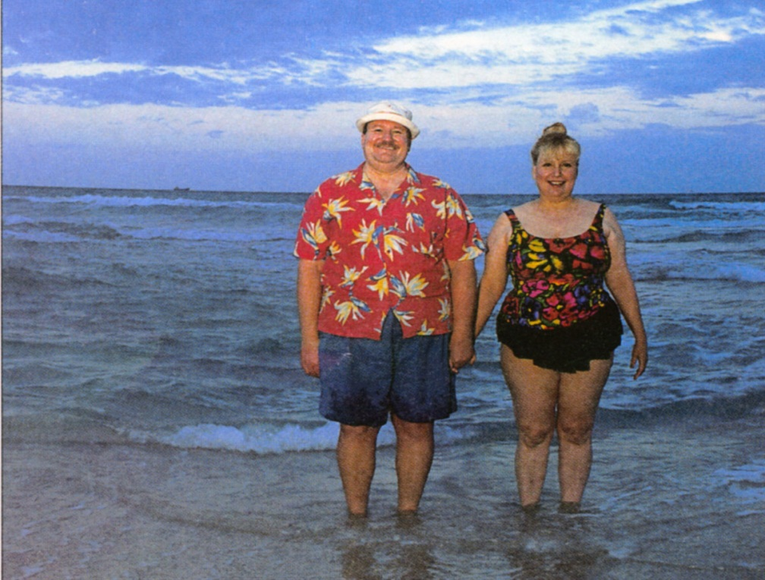
Az 1-es és a 2-es típusú
diabetes mellitus előfordulása
%
10
5-8 %
5
0.1 %
0
1-es típusú diabetes
2-es típusú diabetes

Slide 14
Antidiabetikumok
1 tipus (8:%):
2 tipus (85%)
INZULIN HIÁNY
Ok :autoimmun
hasnyálmirigy ß- sejt pusztulás
sovány
fiatal korban kezdődik 75%
Hirtelen kezdődik
Polyuria, poliphagia, polidipsia
INZULIN REZISZTENCIA
>40 év felett (de gyerekeknél is !)
kövér (80%)
metabolikus X szindróma: magas triglicerid,
hypertónia,
alacsony HDL koleszterol
polyuria
Gyakran klinikai tünet nélkül- szűrés

Slide 15
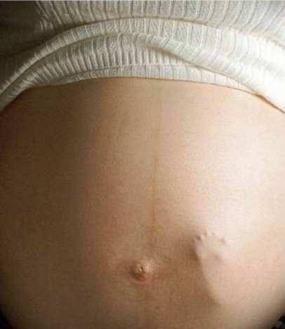
Antidiabetikumok
gestációs diabetes
  olyan, különböző súlyosságú hyperglycaemiát okozó szénhidrátanyagcsere - zavar, amely a terhesség során kezdődik, vagy kerül felismerésre
  a terhesek általános diabetes szűrését a terhesség
  24–28. hetében indokolt elvégezni
  szülés után leghamarabb 6 héttel
  újabb OGTT elvégzése szükséges

Slide 16
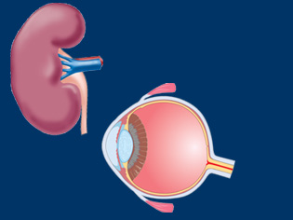

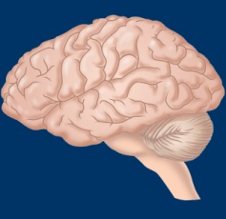
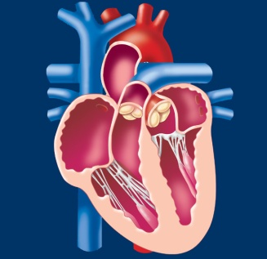
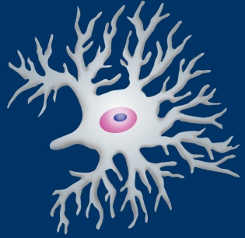
A diabetes mellitus súlyos szövődményekkel járó, élethosszig tartó betegség
Diabéteszes retinopátia
A vakság vezető oka a felnőtteknél^{1,2}
Stroke
A kardiovaszkuláris mortalitás és a stroke két- vagy négyszeres növekedése^{4,5}
Diabéteszes nefropátia
A végstádiumú vesebetegség vezető oka³
Szív-érrendszeri betegség
Diabéteszes angiopatia
A 2-es típusú diabétesz
olyan cardiovascularis megbetegedés, amelyet
hyperglikaemia jelenléte kísér⁶
A nagy amputációk száma ötször-tízszer nagyabb a diabéteszes érbeteg- csoportnál ⁶
Notes:
Diabetes and consequent increased blood glucose levels are associated with severe and life-threatening complications^{1–4}. These may either be macrovascular (including stroke, myocardial infarction or peripheral arterial disease) or microvascular (including diabetic retinopathy, kidney function deterioration or neuropathy):
Diabetic retinopathy: present in 21% of people at the time 2-es típusú diabéteszes is diagnosed,¹ diabetic retinopathy is the leading cause of new blindness among adults aged 20–74 years²
Diabetic nephropathy: present in 18% of people diagnosed with diabetes.³ Diabetes is a leading cause of endstage renal disease⁴
Stroke: diabetes is associated with a two- to four-fold increase in CV mortality and stroke⁵
Cardiovascular disease: 75% of individuals with 2-es típusú diabéteszes die from CV causes⁶
Diabetic neuropathy: present in 12% of people at diagnosis,¹ diabetic neuropathy affects approximately 70% of people with diabetes⁷ and is a leading cause of non-traumatic lower extremity amputations⁸
In the UKPDS, 50% of individuals with diabetes already had complications at diagnosis.⁹ Early detection and treatment of diabetes is essential in order to reduce the impact of its serious complications
References
UK Prospective Diabetes Study 6. Complications in newly diagnosed type 2 diabetic patients and their association with different clinical and biochemical risk factors. Diabetes Res 1990;13(1):1–11
Fong DS, Aiello L, Gardner TW, és mtsai. Diabetic retinopathy. Diabetes Care 2003;26(Suppl 1):S99–S102
The Hypertension in Diabetes Study (HDS): I. Prevalence of hypertension in newly presenting type 2 diabetic patients and the association with risk factors for cardiovascular and diabetic complications. J Hypertens 1993;11(3):309–317
Molitch ME, DeFronzo RA, Franz MJ, és mtsai. Diabetic nephropathy. Diabetes Care 2003;26(Suppl 1):S94–S98
Kannel WB, D’Agostino RB, Wilson PW, és mtsai. Diabetes, fibrinogen, and risk of cardiovascular disease: the Framingham experience. Am Heart J 1990;120(3):672–676
Gray RP and Yudkin JS. Cardiovascular disease in diabetes mellitus. In Textbook of Diabetes 2nd Edition, 1997. Blackwell Sciences
King’s Fund. Counting the cost. The real impact of non-insulin dependent diabetes. London: British Diabetic Association, 1996
Mayfield JA, Reiber GE, Sanders LJ, és mtsai. Preventive foot care in people with diabetes. Diabetes Care 2003;26(Suppl 1):S78–S79
UKPDS Group. VIII. Study design, progress and performance. Diabetologia 1991;34(12):877–890

Slide 17
Antidiabetikumok
Következmények
ketoacidózis (ketontestek, acetonos lehelet)
neuropathia
  keringést beidegző idegek károsodása: lábfekély
  autonom idegek károsodása: tachycardia, impotencia
mikrovaszkuláris komplikációk
  retinopathia mikrotrombusok, új törékeny kapillárisok keletkeznek
  nephropathia
makrovaszkuláris komplikációk
  infarktus
  agyvérzés
  gangréna lábon

Slide 18
Antidiabetikumok
Szénhidrát anyagcsere - zavarok diagnosztikus kritériumai
Diagnózis | Éhomi vércukor (mmol/l) | OGTT 120‘ (mmol/l)
normál CH anyagcsere | ≤ 6.0 | < 7.8
kóros éhomi vércukorszint IFG emelkedett éhgyomri vércukor | 6.1-6.9 | < 7.8
csökkent cukortűrő képesség IGT csökkent glükóztolerancia | < 7.0 | 7.8-11.0
Diabetes Mellitus | ≥ 7.0 | ≥ 11.1

Slide 19
Antidiabetikumok
haemoglobin A1c
a hemoglobin egy alegysége, amely képes glükózt megkötni
az utolsó 2-3 hónap átlagos vércukorszintje, a glikozilált hemoglobin koncentrációja
minél magasabb a vércukorszint, annál több hemoglobin alegység köt cukrot
a kötés kezdetben instabil, de néhány óra múlva stabilizálódik és vissza nem fordíthatóvá válik, azaz a cukor nem tud többé leválni a hemoglobinról

Slide 20
Antidiabetikumok
HbA1c | ≤6.5%
Éhgyomri plazma glukóz | ≤6.0 mmol/l
Étkezés utáni glukóz | < 7.5 mmol/l
Kezelés célja
hyperglycaemia tüneteinek mérséklése
a szövődmények kialakulásának, progressziójának csökkentése
a fennálló CV rizikófaktorok csökkentése
életminőség javítása
vércukorszint optimalizálása
egyénre szabott terápia

Slide 21
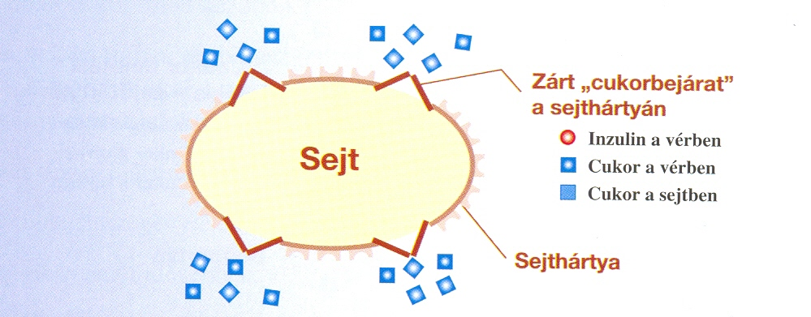
Antidiabetikumok
Az inzulin teljes hiánya: 1-es típusú cukorbetegség

Slide 22
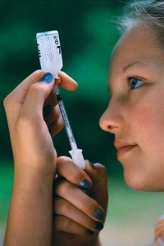
Antidiabetikumok
1-es típusú diabetes jellemzői
jellemző életkor: 40 év alatt
tünetek kifejlődése: hirtelen, napok-hetek
testsúly: normális vagy csökkent
ketoacidosis: jellemző, gyakori
insulin elválasztás: megszűnik
insulin függőség: általában abszolút
anyagcsere –állapot: labilis
jellemző szövődmény: microangiopathia
OAD: hatástalanok

Slide 23
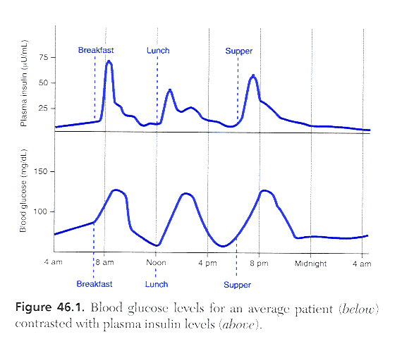
Antidiabetikumok
Egészséges ember cukor és inzulin szint ingadozása
Inzulin
Vércukor

Slide 24
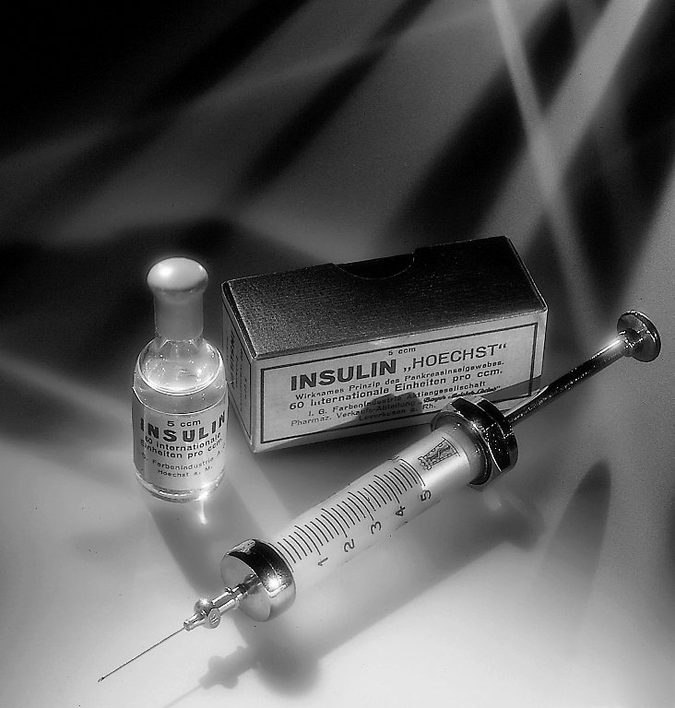
Antidiabetikumok
The breakthrough: Toronto 1921 – Banting & Best

Slide 25
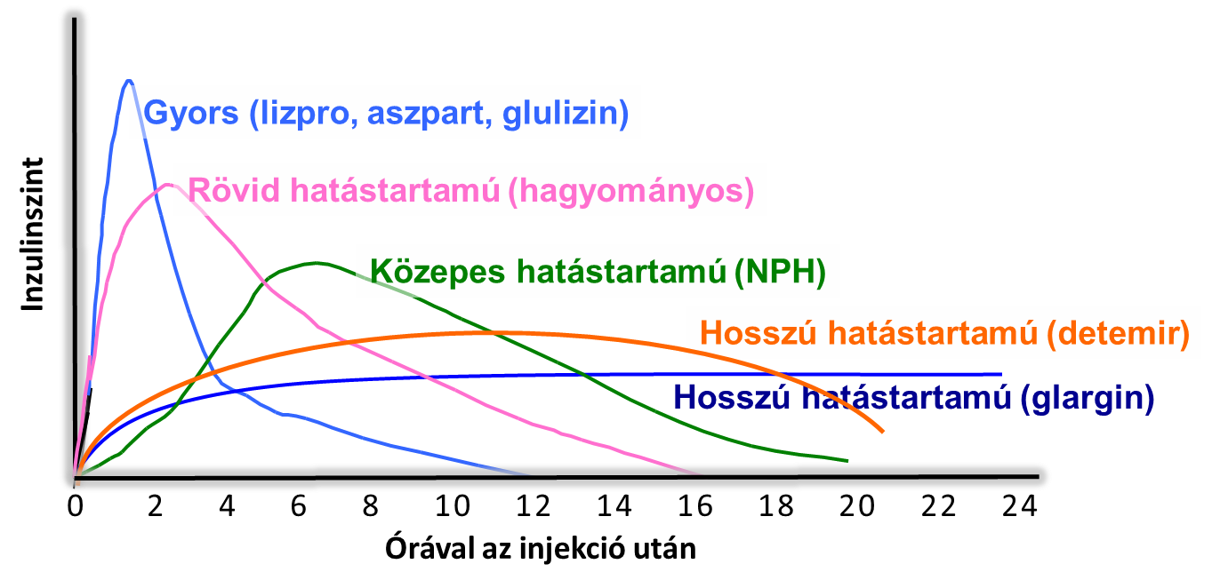
Antidiabetikumok
Az inzulinok hatásgörbéi

Slide 26
Az inzulinok hatásprofilja
Készítmény | Hatáskezdet | Hatáscsúcs | Hatástartam
Rövid hatású humán reguláris inzulinok
Insuman Rapid Actrapid Humulin R | 15-30 perc | 1-3 óra | 5-7 óra
Közepes hatástartamú, humán, NPH-típusú készítmények
Insulatard Humulin N Insuman Basal | 1-2 óra | 4-10 óra | 10-16 óra
(Ultra) gyors hatású inzulinanalógok
lispro (Humalog) aspart (NovoRapid) glulisine (Apidra) | 5-15 perc | ½-1,5 óra | 2-4 óra
Hosszú hatású inzulinanalógok
glargin 100 (Lantus) glargin 300 (Toujeo) detemir (Levemir) Degludec | 2 óra 1-2 óra | - - | 20,5-24 óra 10-16 óra
Notes:
Basal insulin alone is usually the optimal initial regimen, beginning at 0.1-0.2 U/kg body weight, depending on the degree of hyperglycemia. It is usually prescribed in conjunction with 1-2 non-insulin agents. In patients willing to take >1 injection and who have higher A1c levels (≥9.0%), BID pre-mixed insulin or a more advanced basal plus mealtime insulin regimen could also be considered (curved dashed arrow lines).
When basal insulin has been titrated to an acceptable FPG but A1c remains above target, consider proceeding to basal + meal-time insulin, consisting of 1-3 injections of rapid-acting analogues. A less studied alternative—progression from basal insulin to a twice daily pre-mixed insulin—could be also considered (straight dashed arrow line); if this is unsuccessful, move to basal + mealtime insulin.
The figure describes the number of injections required at each stage, together with the relative complexity and flexibility. Once a strategy is initiated, titration of the insulin dose is important, with dose adjustments made based on the prevailing BG levels as reported by the patient.
Non-insulin agents may be continued, although insulin secretagogues (sulfonylureas, meglitinides) are typically stopped once more complex regimens beyond basal insulin are utilized.
Comprehensive education regarding self-monitoring of BG, diet, exercise, and the avoidance of, and response to, hypoglycemia are critical in any patient on insulin therapy.

Slide 27
Antidiabetikumok
Humán bázis-bólus rezsim és a hypoglykaemia kockázat

Slide 28
Antidiabetikumok
Inzulinpótlás analóg bázis-bólus rendszerben (fiziológiást megközelítő )

Slide 29
Antidiabetikumok
Humán
Inzulin: 6.00-6.30 (gyors hatású) reggeli: 6.30-7.00 25-35 g
10-14 E tízórai: 9.00-9.30 15-20 g
Inzulin: 12.00-12.30 (gyors hatású) ebéd: 12.15-12.45 45-55 g
8-12 E
uzsonna: 14.45-15.15 15- 20 g
Inzulin: 17.00-17.30 (gyors hatású) vacsora: 17.15-17.45 30-40 g
8-14 E
utóvacsora: 19.45-20.15 15-20 g
Inzulin (bázis): 22.00
8-16 E

Slide 30





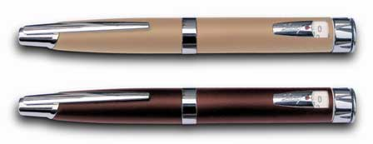
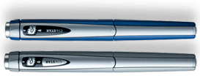
Inzulin | típusok |  | Lilly | Novo Nordisk
 | bázis | Insuman Basal | Humulin - N | Insulatard
HUMÁN | étkezési | Insuman Rapid | Humulin – R | Actrapid
 | mix | Insuman Comb (25;50) | Humulin – M3
 | bázis | Lantus | - | Levemir
ANALÓG | étkezési | Apidra | Humalog | NovoRapid
 | mix |  | HumalogMix (25;50) | NovoMix 30

Slide 31
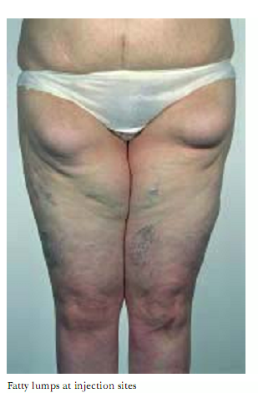
Antidiabetikumok
Inzulin mellékhatások
Hypoglikémia, hypoglikémiás kóma
  ok: fizikai aktivitás, étkezés kihagyása
  tünetek: éhség, tenyér izzadás, zavart beszéd
    ha éber: kockacukor, narancslé
    ha elveszti a tudatát: glukagon sc.(10 perc múlva , hányás veszély !! Szabad légút)
    gyakori hypoglycemia - hozzászokik a szervezet, elmaradhatnak a tünetek, hirtelen kóma
Hízás (diabetes II)
Lypodystrophia (változtatni az injekciót helyét)

Slide 32
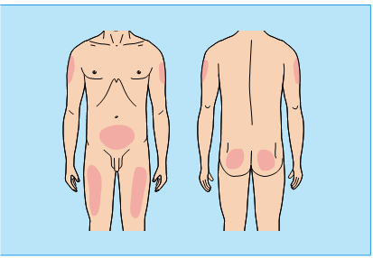
Antidiabetikumok
Inzulin beadási helyek
Felszívódás sebessége has > kar > láb
Célszerű váltani (bal, jobb)

Slide 33
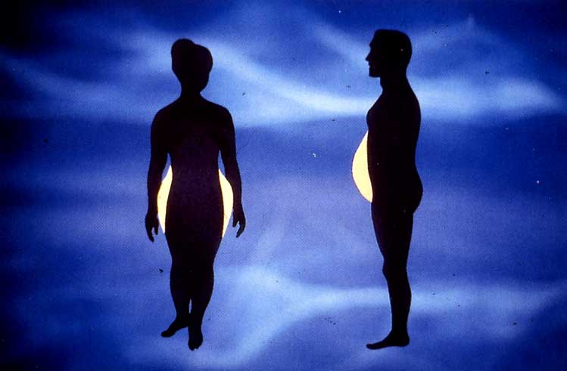
Antidiabetikumok
II. Típusú diabetes kezelése

Slide 34
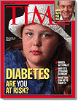
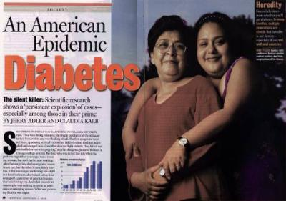

A NÉMA GYILKOS
An American Epidemic
Notes:
--- much attention to this epidemic
Just a new media phenomena

Slide 35
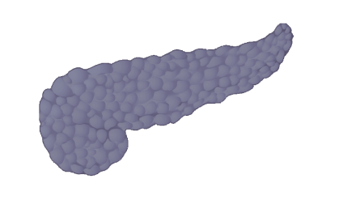
Antidiabetikumok
A 2-es típusú diabétesszel járó két legfontosabb probléma: inzulin-rezisztencia és β-sejt diszfunkció
Genetikai háttér, obezitás, nyugati életstílus
Inzulin-
rezisztencia
IR
β
β-sejt
diszfunkció
Csökkent biológiai válasz az inzulinra
Hiperglikémia esetén a β-sejtek nem képesek elegendő inzulint termelni
2-es típusú diabetes

Slide 36
Antidiabetikumok
A 2-es típusú diabetes patofiziológiája
Incretin
“defectus”
Inzulin
rezisztencia
Relatív insulin
hiány
Hyperglycemia
2-es típusú diabetes
Notes:
36
DISCUSSION:
Classic understanding of the pathogenesis of type 2 diabetes consists or progressive insulin resistance coupled with gradual deterioration of beta cell function
The literature makes it clear there is another fundamental defect in the pathogenesis of type 2 diabetes: dysregulation of incretin hormones
The acute effects of incretin hormones play a major role in insulin secretion from the beta cell

Slide 37
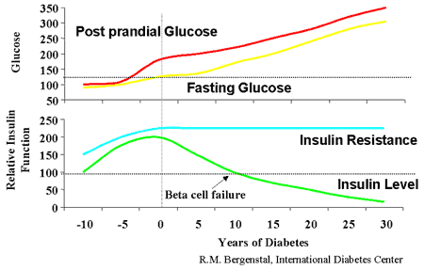
Antidiabetikumok
2 es tipusú diabetes :lassan progrediáló megbetegedés

Slide 38
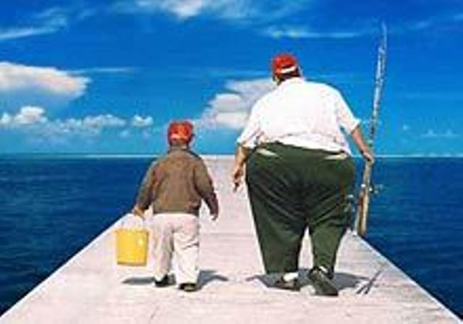
Antidiabetikumok
2-es típusú diabetes jellemzői
jellemző életkor: 40 év felett
tünetek kifejlődése: évek, évtizedek
klasszikus tünetek: gyakran hiányoznak
testsúly: többnyire súlyfelesleg
ketoacidosis: nem jellemző, ritka
insulin elválasztás: fokozott, majd csökkent
insulin függőség: relatív
anyagcsere – állapot: többnyire stabil
jellemző szövődmény: macroangiopathia
OAD (orális antidiabetikumok): hatásosak lehetnek

Slide 39
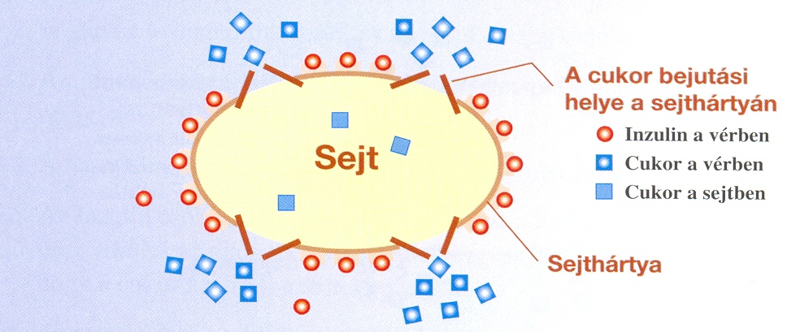
Antidiabetikumok
Az inzulin viszonylagos hiánya – 2-es típusú cukorbetegség
inzulinrezisztencia

Slide 40
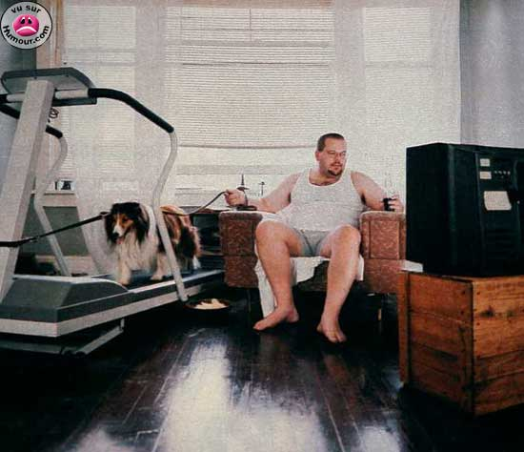
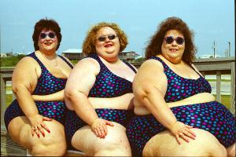
2-es típusú diabetes fő okai
Táplálkozási hiba
Mozgásszegény életmód

Slide 41
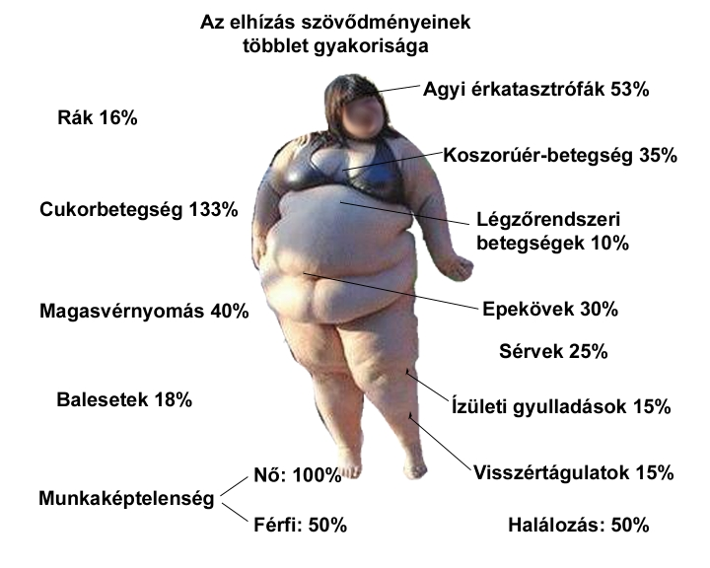
Antidiabetikumok

Slide 42
Antidiabetikumok
Terápia 2-es típusú diabéteszben
életmódkezelés+ orális antidiabeticum
három hónap elteltével ha nem biztosítja a kívánt glykaemiás kontrollt (HbA1c <7,0%), inzulin bevezetése szükséges
a kezelés korai fázisában, akár bázisinzulin formájában – alternatív választási lehetőség

Slide 43
2 es tipusú diabetes orálisan adott gyógyszereinek hatásmódja
α-glucosidase gátlók
Glitazonok
Bél: glucose felszívódás
Izom és zsíszövet cukor felvétel nő
Vércukoror
Sulfonylurea
Glinidek
Gliptinek, GLP-1
Biguanide
Pancreas: insulin szekréció
Máj : Endogén cukor termelés csökken

Slide 44
Antidiabetikumok
Orális antidiabeticumok (OAD) felosztása
1. Antihyperglycaemizáló szerek
a) felszívódás gátlása útján ható szerek
b) biguanidok
c) „inzulin-sensitizer”-ek
d) SGLT2 gátlók
2. Inzulinszekréciót befolyásoló szerek
a) sulfanylureák
b) incretin rendszert befolyásoló szerek

Slide 45
Antidiabetikumok
1. ANTIHYPERGLYCAEMIZÁLÓ SZEREK
A, FELSZÍVÓDÁS GÁTLÁSA ÚTJÁN HATÓK
Alfa-glukozidáz-hidroxiláz bénító
acarbose (Glucobay tbl.)
Hatás
szénhidrátok felszívódásának gátlása
postprandiális hyperglykaemia csökkentése
Hatás helye: vékonybél membrán
Mellékhatás: malabszorpciós tünetek, puffadás

Slide 46
Antidiabetikumok
B, BIGUANID
metformin
Hatás
az inzulin hatásának javítása a célszervekben
Mellékhatás
tejsavacidózis (ritka)
gastrointestinalis diszkomfort, hasmenés, étvágycsökkenés, fogyás
Ellenjavallat
jódos kontrasztanyag iv adása
Első választandó szer, bázisterápiaként megtartandó a kombinációs terápia egyik elemeként, ha nem kontraindikált!

Slide 47
Gluko-
neogenezist
gátol
(glükóz
szintézis
gátlás)
Étvágy és
glukóz-
abszorpció
csökken
Glukóz-
felvételt
fokoz, lipolízist
csökkent
Glukóz-
felvételt
fokoz
Inzulinszekréció
javul (indirekt
hatás)
Fő hatás További hatások
A metformin hatásai

Slide 48
Antidiabetikumok
C, INZULIN SENSITIZEREK (ÉRZÉKENYÍTŐK)
glitazonok-pioglitazon
Hatás
a zsír- és izomszövet glukóz felvételét javítja
Mellékhatás
fokozódó csonttörési gyakoriság
Ellenjavallat
húgyhólyag tumor vagy annak szereplése az anamnézisben

Slide 49
Antidiabetikumok
D, SGLT2 GÁTLÓ
dapagliflozin (Forxiga, Xigduo), empagliflozin (Jardiance,Synjardy)
Hatás
Szelektíven gátolják a vese proximális tubulusaiban a glukózt a vizeletből a vérkeringésbe visszajuttató SGLT2 transzportert.
FOKOZZÁK A GLÜKÓZ VIZELETTEL VALÓ ÜRÜLÉSÉT.
Csökkenti a testsúlyt és a vérnyomást
Mellékhatás
súlyos ketoacidózis
súlyos genitális infekció (baktérium, gomba), akár szeptikus gangréna

Slide 50
Antidiabetikumok
2. INZULIN SZEKRÉCIÓT BEFOLYÁSOLÓK
A, SULFONYLUREÁK
gliclazid, glipizid, glimepirid,
gliquidon (veseelégtelenségben)
Hatás
az inzulin elválasztását serkentik
Mellékhatás
hypoglykaemia, testsúlynövekedés

Slide 51
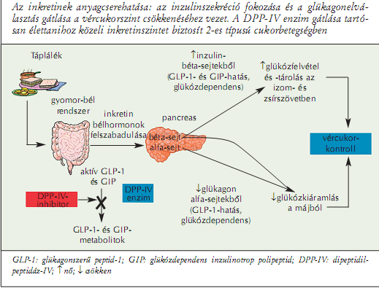

Slide 52
Antidiabetikumok
2. INZULIN SZEKRÉCIÓT BEFOLYÁSOLÓK
B, INCRETIN TENGELYEN HATÓ SZEREK
Incretin
emésztőtraktus speciális sejtjeiben termelődő, peptid természetű hormonok. (GLP-1, GIP)
Incretin hatás fokozó
DPP-4 gátlás (dipeptidil-peptidáz-4)
„gliptinek” (sitagliptin, vildagliptin, saxagliptin, linagliptin)
Incretinmimetikum
GLP-1 (glucagonszerű peptid)agonista: lixisenatid (Lyxumia), dulaglutid (Trulicity)
GLP-1 analóg: liraglutid (Victoza), liraglutid+degludek (Xultophy)

Slide 53
Antidiabetikumok
az inzulin-választ glukóz-dependens módon serkent
gátolja a gyomorürülést
csökkenti a táplálékbevitelt és a testsúlyt
serkenti a béta-sejtek neogenesisét (újraképződés) és gátolja apoptosisát (programozott sejthalál)
Mellékhatás
étvágytalanság, hányinger, hányás, fogyás

Slide 54
Antidiabetikumok
Terápia stratégia: lépcsős terápia
Insulin ± orális
Orális kombináció
Orális monoterápia
Diéta és sport

Slide 55
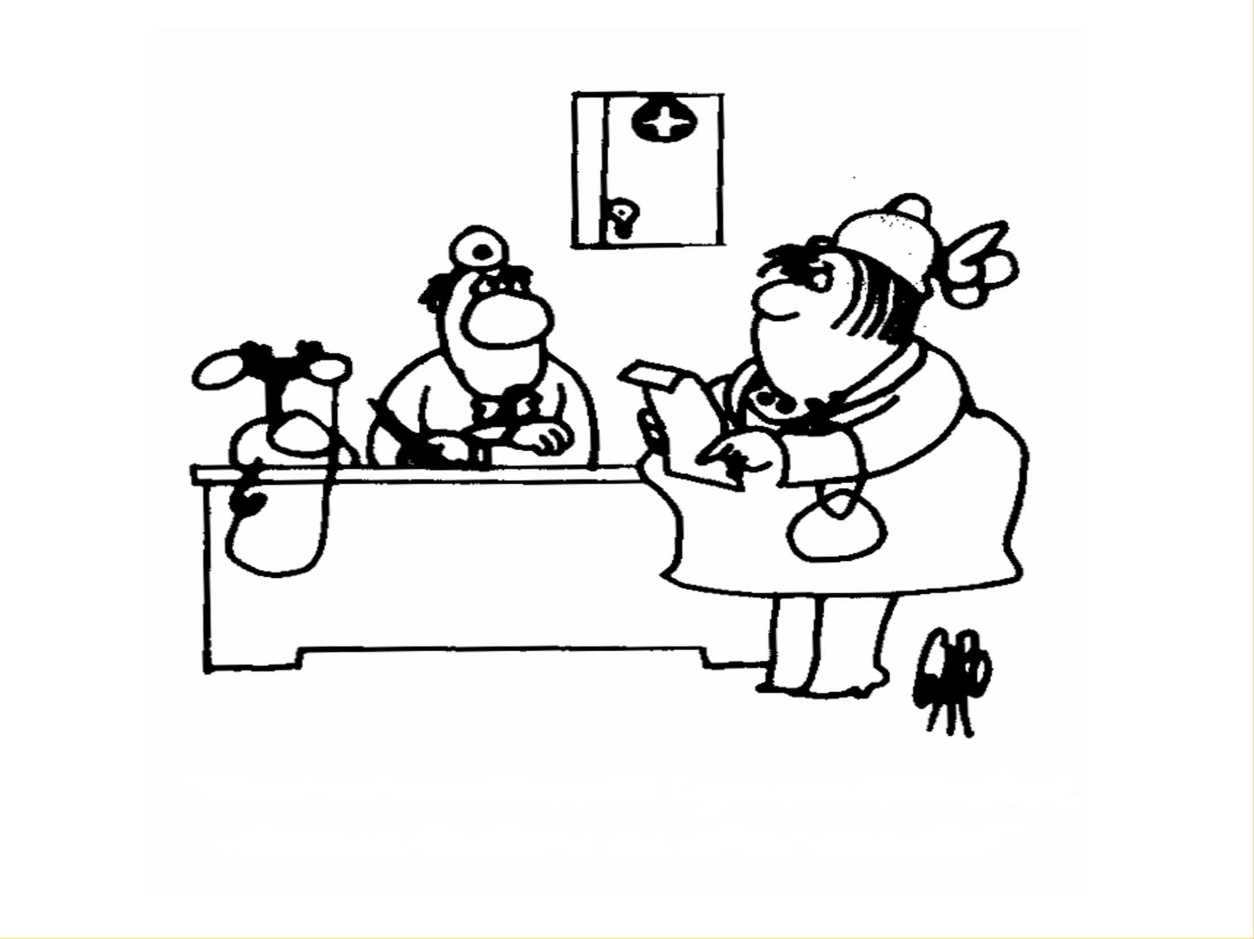
„No és, Doktor Úr, ezt a diétát mikor kell elkezdenem,
étkezés előtt, vagy után?”

Slide 56
Köszönöm a figyelmet!

